Slide 1
12/2 豊能町定例会議Agenda
10：00～ 《代表理事より》
・総務省 中間検査（12/1) 報告
・住民スマホ教室 説明会 ＋アンケートに関して
・スケジュール管理に関して
《事務局より》
・議事録の確認
・12月9日 勉強会申込 （参加方法、参加人数をinfo@cspfc.info まで）
11：00～ 《各分科会進捗報告（30分》
今後のスケジュール
・12月1日、12月2日、12月8日、12月9日、12月10日 午前、午後 スマホ教室
・12月9日： 個人情報保護勉強会（13：00～） TMI総合法律事務所講演
・12月9日： JP-Linkデータ連携勉強会 （14：00～） （関係者及び開発者向け初級編：SOAP実装方法など使い方や構築方法）
・14:00-14:30： データ連携の世界
・14:30-14:45： JP-Link基礎編
会議
月２回 現地（２，４週目木曜日） 省庁入れた定例会 第4木曜日
メールアドレス：machisouzou@town.toyono.osaka.jp
smartcity-partners@gbox.pref.osaka.lg.jp
info@cspfc.info

Slide 2
総務省中間検査結果
中間検査
12月1日13:30～16:30
指摘事項確認 約30か所 （これから最終検査に向けて修正）
・令和4年2月中旬から3月11日に向けて最終報告書含めて作成⇒2月中旬あたりから総務省から依頼予定
・各資料に関して、印刷またはデータで提出
（講演会資料、開発データなどはデータ提出予定。保存箇所は報告書に記載）
・資産管理は5年間。毎年3月には収支報告及び棚卸（OZ1,NESIC,三井住友海上）
・5年間運用実態は指摘事項（特にOZ1,NESIC,三井住友海上のシステムが止まっていない事）
・（かなりの確率（ほぼ100%)：会計監査が1-2年後入るので、しっかり確認）
４ 事前提出書類
（１）経理処理様式集.xlsx
（２）外注執行体制図.xlsx
（３）外注様式.xlsx
令和 3 年 11 月 26 日（金）まで
５ 当日準備いただくもの
（１）交付申請書類（写）
（２）交付決定通知書
（３）作成するべき証拠書類
・経理処理様式集
・外注執行体制図（外注調達がある補助事業者のみ）
・外注様式（外注調達がある補助事業者のみ）
・補助事業における各調達に関する事業者選定証憑書類、発注に関する証憑書類など
（４）調達済の物品に関する以下の書類（調達済物品がある補助事業者のみ）
・取得財産等管理台帳（交付要綱様式14）
・写真台帳
（５）調達済の物品（現物）（調達済物品がある補助事業者のみ）
６ 中間検査の進め方
（１）検査（事前提出書類に基づく作成指導・コメント30 分～1 時間）
・実施計画、資金計画との変更点及び変更理由
・作成されるべき証拠書類の有無
・目標達成に向けた今後のスケジュール
・中間検査以降の経費執行予定
・物品検査（調達済物品がある場合）
（２）実績報告に向けての伝達事項
（３）その他
主要3社ステータス
OZ1： 調達申請済み⇒各社発注作業中＆開発スタート
NECネッツエスアイ： 調達申請済み
三井住友海上： 調達申請済み

Slide 3
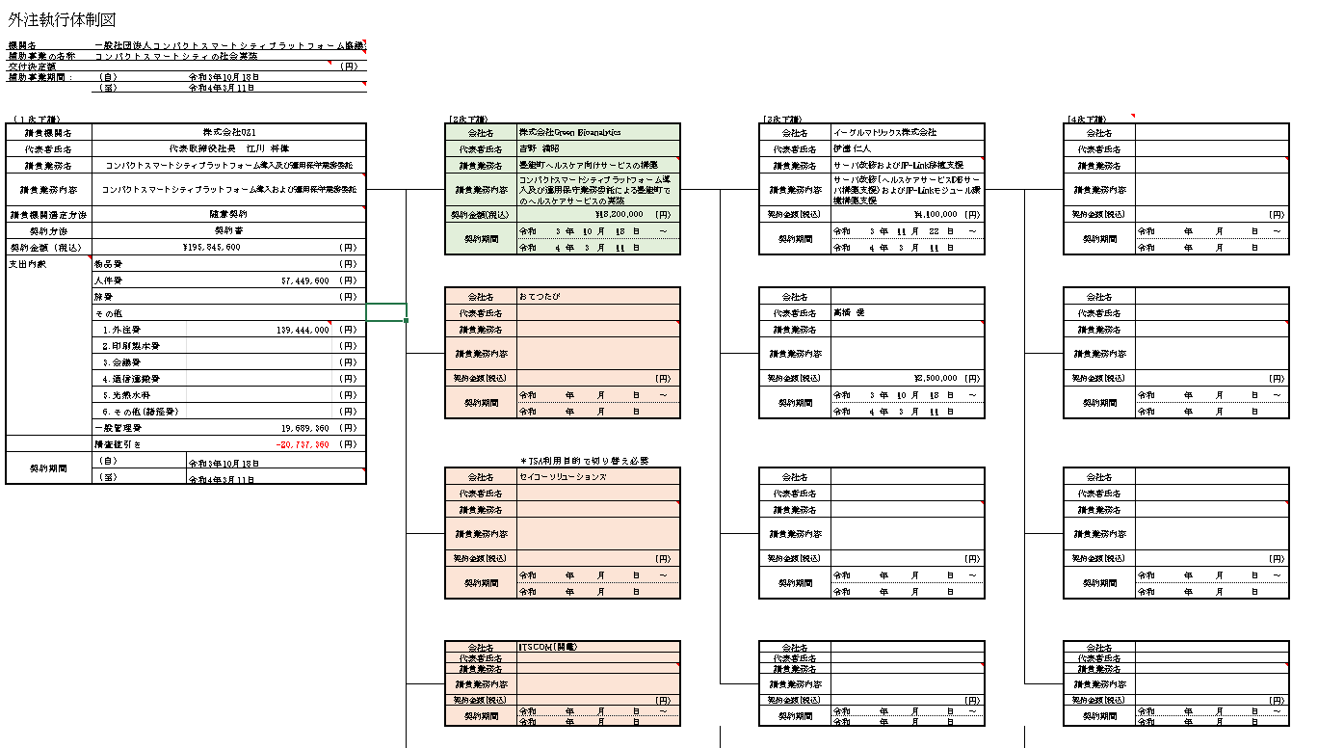
今週から以下作成を行います。OZ1、NESIC、三井住友海上の指示に従い作成
CSPFC会員企業（提出：今週中！！ 契約終わっている企業は必須！！）

Slide 4
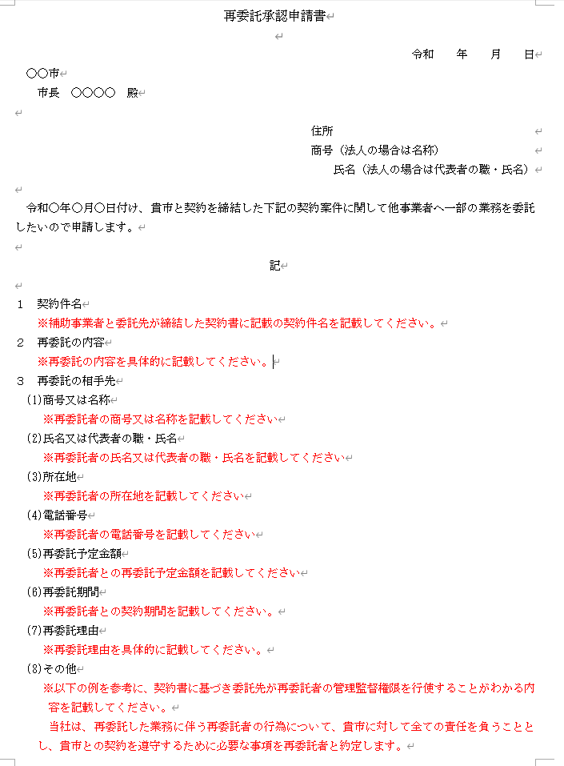
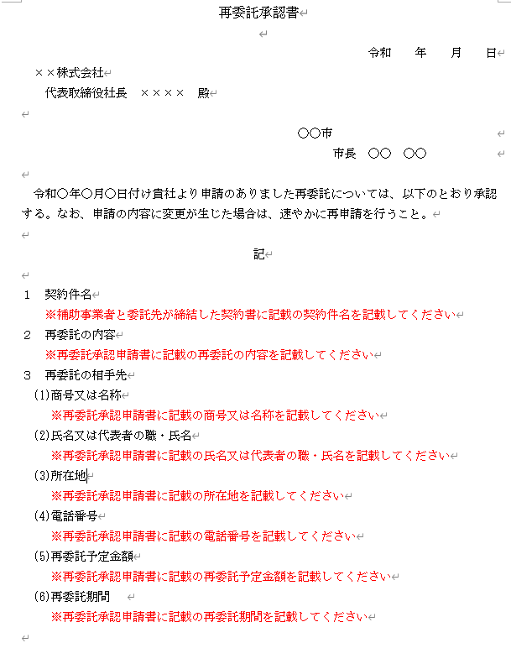
再委託承認申請書
ＣＳＰＦＣ⇔発注先企業（ＯＺ１，ＮＥＳＩＣ、三井住友海上）
発注先企業から2次受企業に発注する前にＣＳＰＦＣ 代表理事宛に提出し承認を得てください。

Slide 5
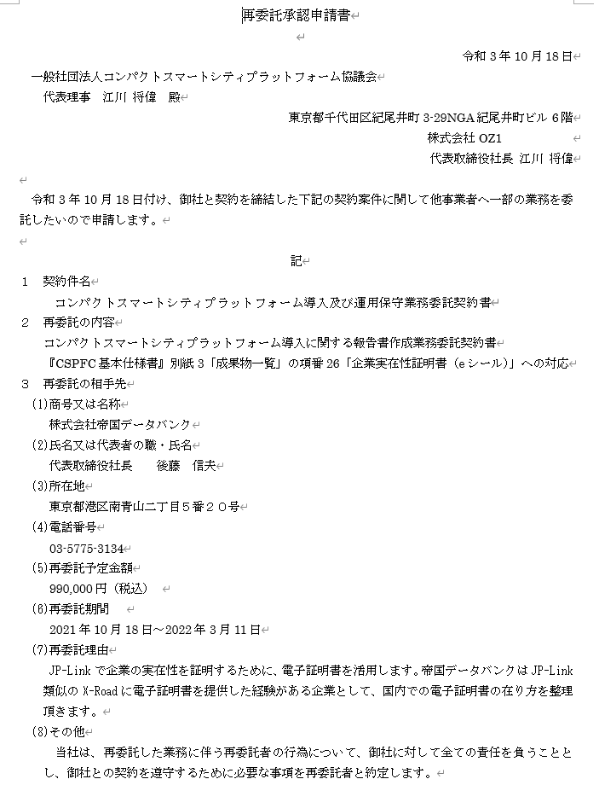
再委託承認申請書（記載例）
CSPFC代表理事宛
提出企業名
契約書記載内容
外注執行体制図とも合わせる
選定理由
固定

Slide 6
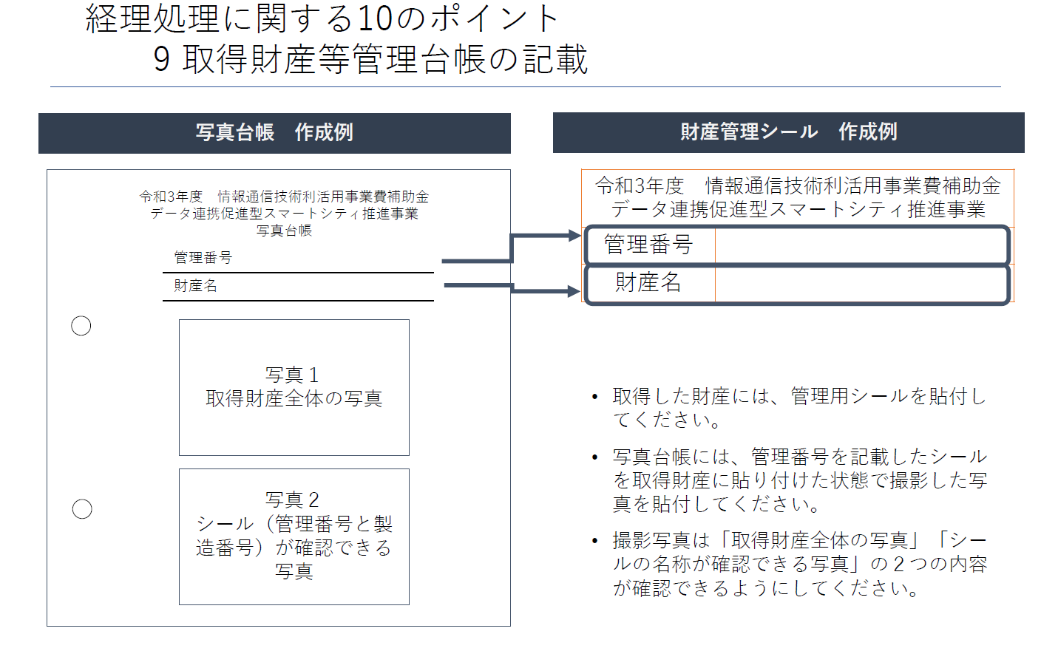

Slide 7
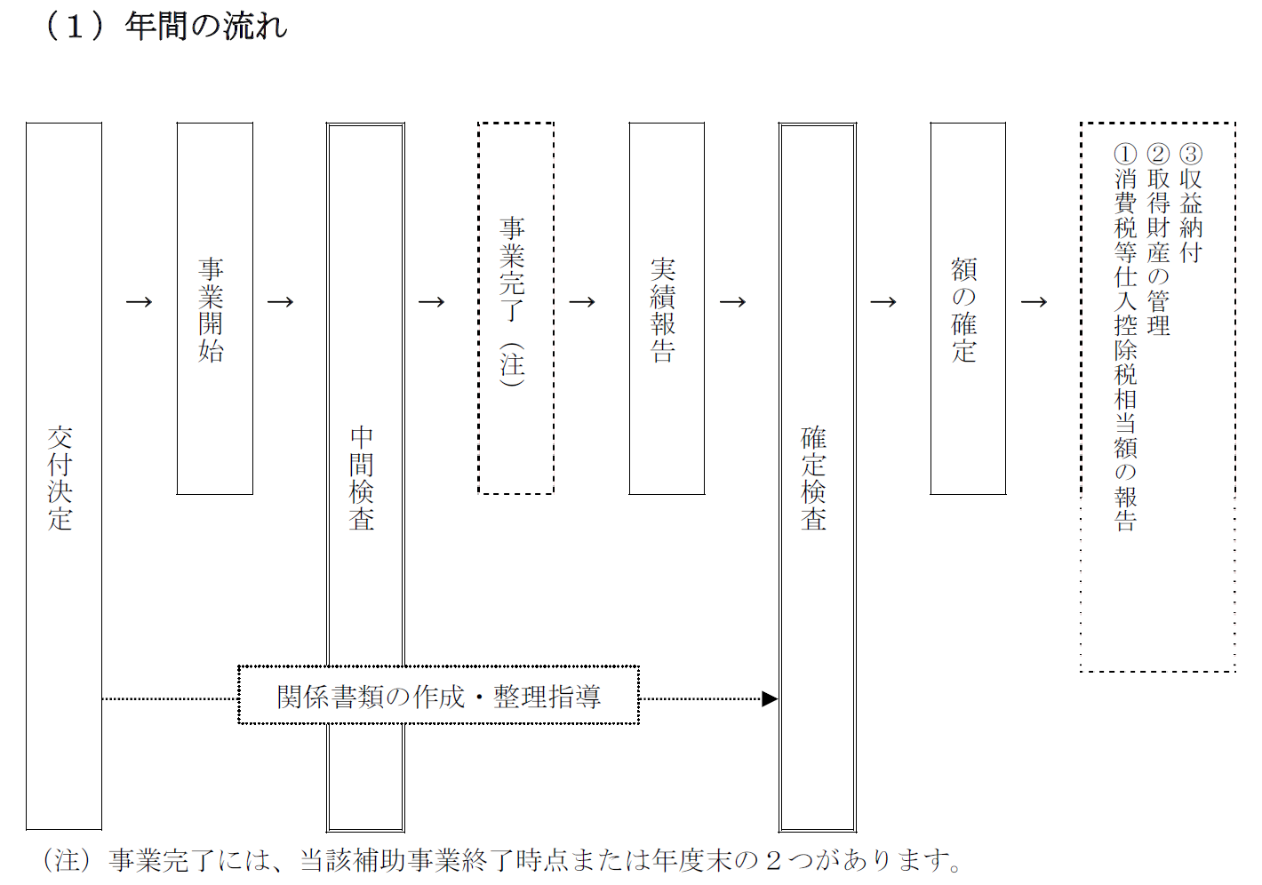
調達申請
12月頃
2月中旬
3/11
4月
現在
（２）中間検査
当該補助事業終了前に行う検査で、補助事業期間中に実施することで、下記（３）の額の確定検査の負荷の分散及び誤認識、誤処理等の速やかな是正等を目的としています。
中間検査において確認する事項は次のとおりです。
① 中間検査時における補助事業の進捗状況等の確認
② 中間検査時における関係資料の作成・整理状況の確認
③ 中間検査時における経理処理の正確性の確認
並行して
豊能町予算
9月末まで
OSPF報告会
10月27日頃

Slide 8
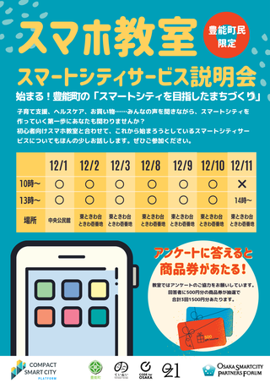
スマホ教室
参加人数119名＋（確認中4人）＝123名
（195人枠）
Code for Osakaからのスマホ教室内容
＋
スマートシティ説明
＋
アンケート
住民アンケートは非常に重要
自治体と企業主体でサービスを考えると、住民意見の反映が難しい
幅広く住民意見を聞く事で、その町の課題の再確認が可能
アンケートの進め方
１．住民課題を幅広く聞く
２．スマートシティサービスを体験してもらう
３．満足度と改善点を確認

Slide 9
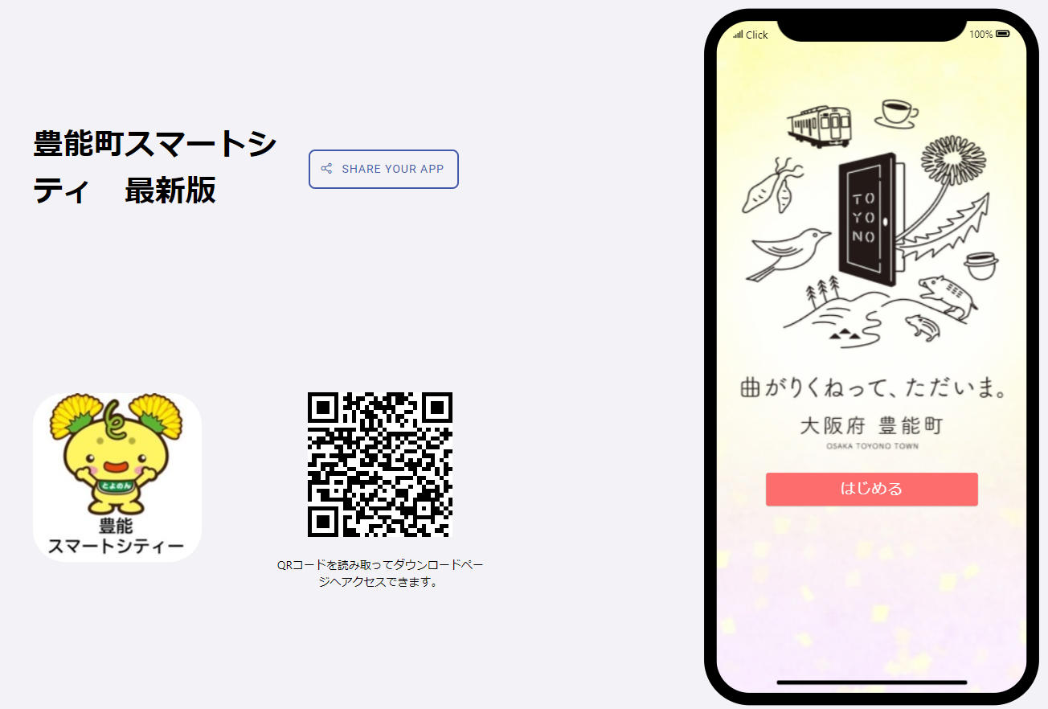
豊能アプリ アルファー版リリース
12月1日 アルファー版リリース（Ｗｅｂアプリ）
1月初旬 ベーター版リリース（ネイティブアプリ＋ID連携）
2月初旬 商用版リリース（データ連携対応）
ネイティブアプリに向けて
・ネイティブアプリ提供会社
Deeplink/ユニバーサルリンク
を提出
・Ｗｅｂサービス
ＵＲＬ/ＷｅｂＡＰＩ提出

Slide 10

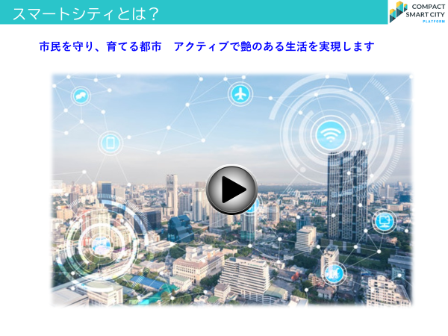

Slide 11
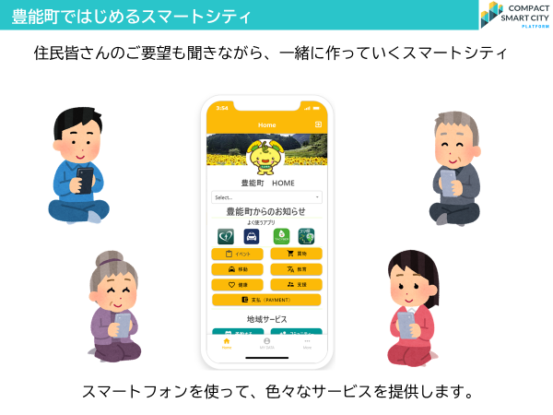
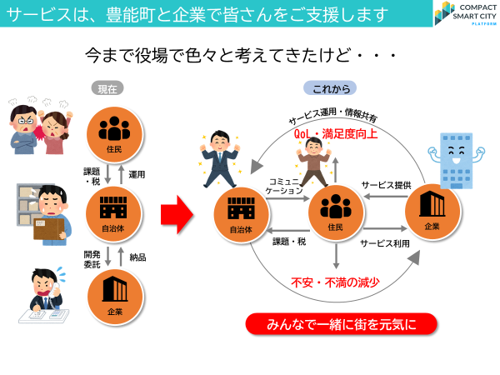

Slide 12
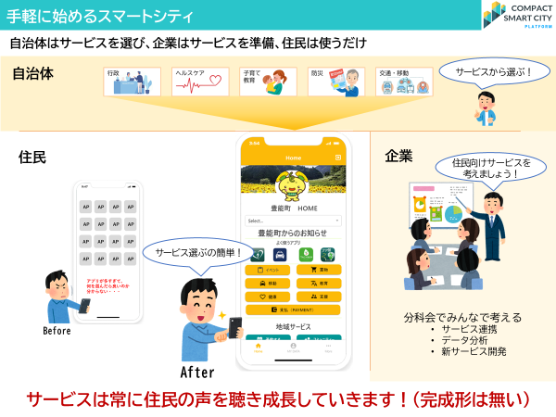
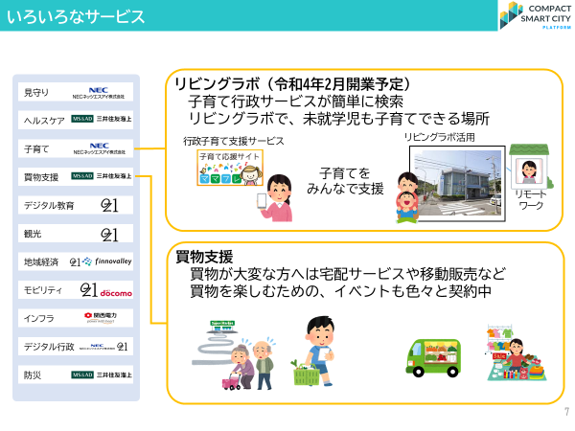

Slide 13
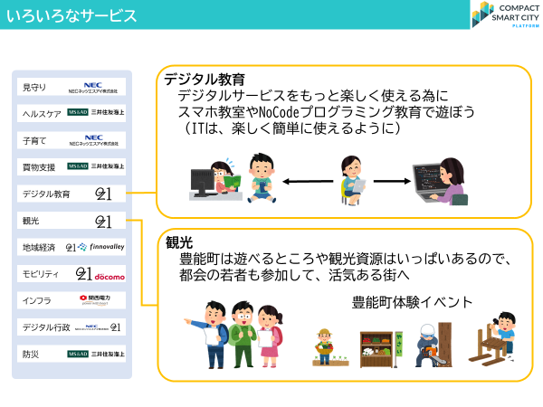
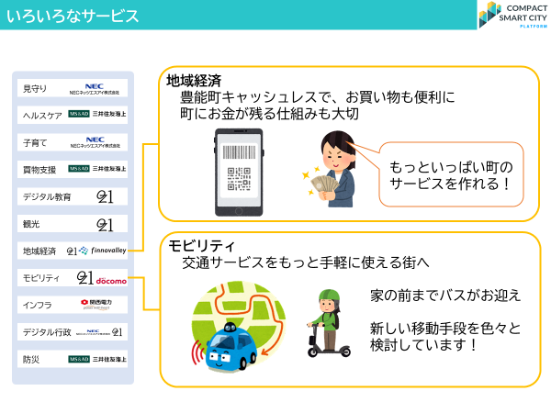
いろいろなサービス

Slide 14
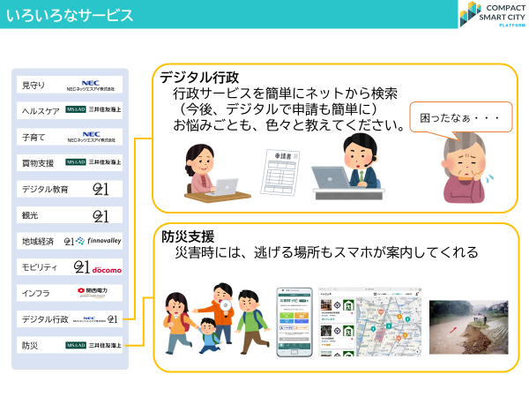
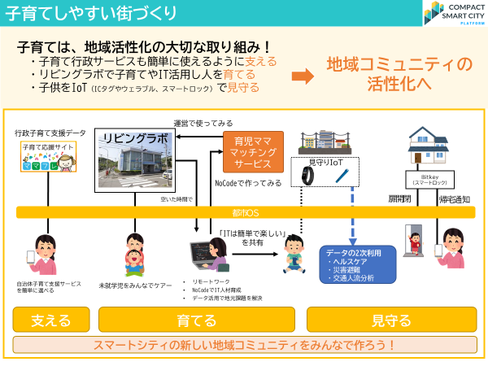

Slide 15
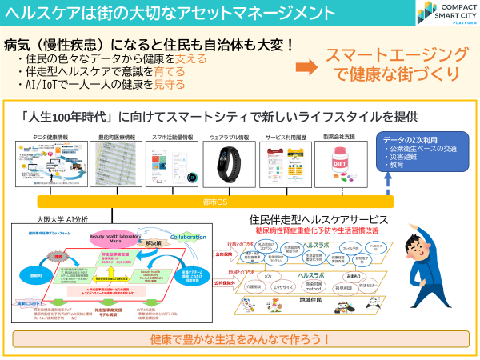
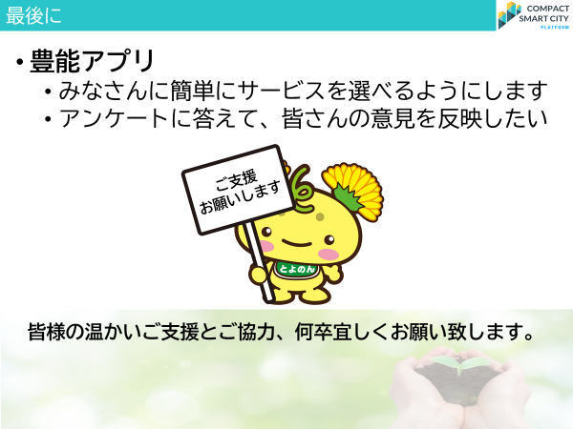

Slide 16
スケジュールの確認
各社発注状況、調達申請の状況など加味して
12月に再度スケジュールに再確認
12月一週目から各社の状況確認を始めます。
スケジュール管理シートの利用にあたり
１．企業名を入れる
２．複数団体がからむ場合は、行を増やす
３．変更点は赤字/赤線など赤を使い分かるようにする
４．状況を簡単に説明文を挿入
５．変更点を記載
６．毎週シートを増やし定例会で参照する
シートの更新は定例会前日の16時締切
アクセスはリーダー企業：事務局よりメール配信

Slide 17
分科会メンバーリスト
1．見守り（NECネッツエスアイ） ビットキー
ヘルスケア（三井海上） Green Bioanalytics 髙橋様
子育て（NECネッツエスアイ）
買物支援（三井住友） ビットキー
デジタル教育（ＯＺ１）NoCode Japan
観光（ＯＺ１） おてつたび
地域経済（ＯＺ１ フィノバレー）
モビリティ（ドコモ ＯＺ１）関西電力 SWAT Mobility
インフラ（関西電力）アンデコ
デジタル行政（ＮＥＣネッツエスアイ）アスコエパートナーズ OZ1 ロボットコンサルティング
防災（三井住友） Green Bioanalytics

Slide 18
Appendix

Slide 19
他自治体への展開
展開方法に関しては、各分科会リーダーとも相談
＆自治体フロントのSI/コンサルティングも必要
以下まだ未定ではあるが、検討自治体
・池田市・箕面市を入れた北摂スマートシティ
・大阪希望自治体（43自治体）
・福井県
・横浜市
・埼玉県
・山形市
・市原市
・市川市
・沖縄県
・函館市
・佐賀県
・仙台市
・宇都宮市
・長崎県
・雲仙市
・大熊町 など、あと海外も
取材利用不可情報
各自治体向けにワーキングを準備
課題を整理
コンサルティング
対応内容・サービス検討
サービス構築
地元企業との連携
SI
サービス開始
基本を豊能町のワーキング参加で、各ワーキング
（有料・無料などの仕分けもそろそろ）

Slide 20






他自治体への展開
CSPFC（代表理事 OZ1江川）
見守り
一般会員
I＆H株式会社
アイテック阪急阪神株式会社
株式会社アーティフィス
株式会社アスコエパートナーズ
株式会社Andeco
EMC Healthcare株式会社
イッツ・コミュニケーションズ株式会社
Intertrust Technologies Corporation
株式会社おてつたび
株式会社Green Bioanalytics
スクールエージェント株式会社
有限会社スパーク
SWAT Mobility Japan 株式会社
セイコーソリューションズ株式会社
株式会社帝国データバンク
株式会社テクノガウス
トレンドマイクロ株式会社
NoCode Japan 株式会社
Digital Platformer株式会社
株式会社電通 関西支社
株式会社 電通国際情報サービス
株式会社日立社会情報サービス
株式会社ビットキー
株式会社ビューティー ヘルス ラボ マリア
モビリス・コンサルティング株式会社
株式会社Robot Consulting
・
・
・
賛助会員＆アドバイザー
Code for Osaka
大阪スマートシティ
パートナーズフォーラム
豊能町
○○市
福井県
○○県
各自治体のワーキング
自治体展開する為の分科会？
基本は大阪府内はOSPFコーディネーター主体
大阪府外は、自治体指定またはCSPFCからの推薦
まずは！
サービス分科会＆総務省案件
12月末まで目途に各サービスの開始
現状のサービスからサービス連携に関して
継続検討。
1月からデータ踏まえた連携
各自治体ワーキングは2022年1月目途立上げ
ヘルスケア
子育て
正会員（または正会員指定企業）
買物支援
デジタル教育
観光
地域経済
モビリティ
インフラ
デジタル行政
各企業におけるサービス提供
防災
分野毎のリーダーによる分科会
医療、教育、セキュリティの分科会も設定予定
2021年11月24日現在

Slide 21
総務省提案時に提示している有償・無償
他自治体でも有償・無償でサービスを選べる為の整理も必要
2022年2月までには整理したい

Slide 22
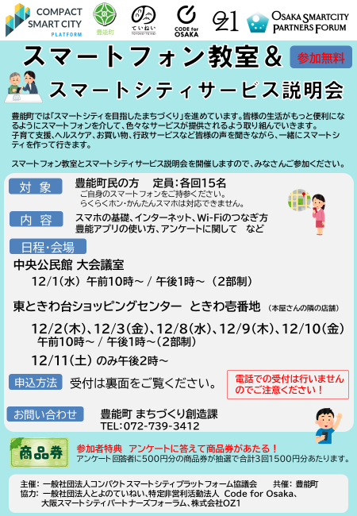
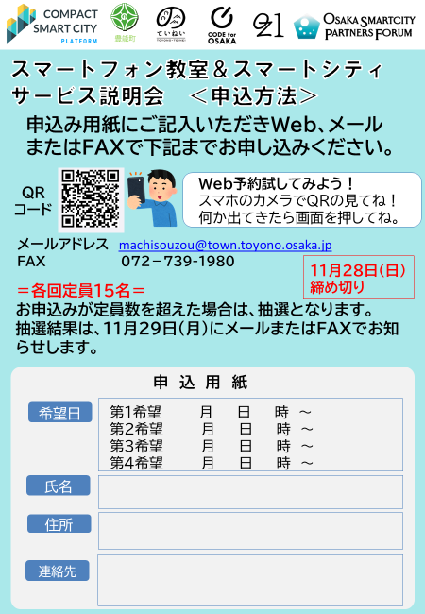
アプリ説明会（スマホ教室連携）
チラシ FIX
12月1日からスタート予定
中央公民館（東地区）
阪急オアシス（西地区）
とよのていねいが講師担当
（スマホよろず相談室も検討中）
＊デバイス配布
＊商品券配布
プロモーション
2時間程度のセミナーなので企業でサービスを話したい方募集
資料配布したい方募集
11月19日(金) チラシ完成 ＊江川様より印刷業者へ
11月22日(月)午前中
OZ1よりチラシ納品 (納品先：役場2階まちづくり創造課)
＊午前中納品 ⇒ 22日中に納品予定
11月22日(月)午後3時～5時 業者チラシ受取り ＊業者受取日11月24日午前中に変更
11月25日(木) 朝刊にチラシ折り込み
＊朝刊チラシ折り込み日 11月26日に変更
11月28日(日) 申込み受付締め切り
29日(月) 応募多数の場合は抽選、結果通知
12月1日(水) ～ スマホ教室スタート

Slide 23
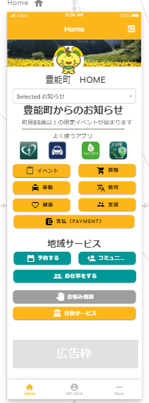


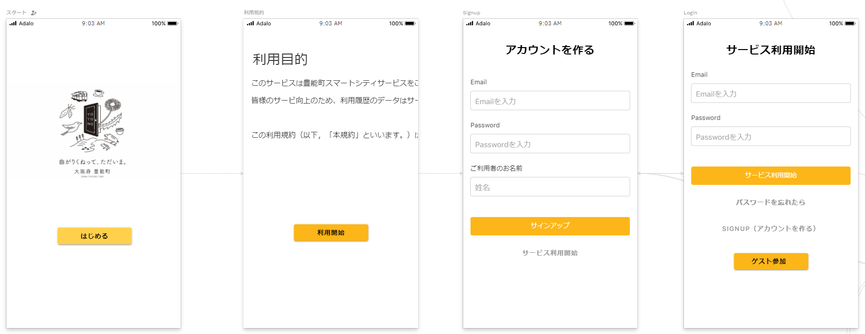
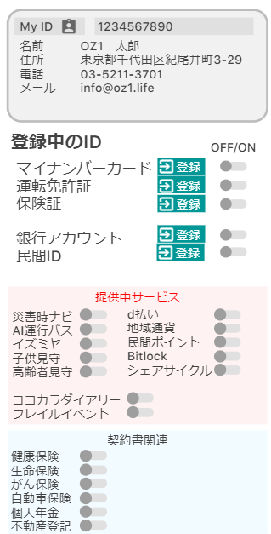
基本構成図概念図 IDとデータ連携の流れ
JP-Link
（予定）ドコモより
dアカウント連携
8000万人ユーザー
deeplink
企業App/Web
Universallink
企業App/Web
12月末にもらったAPIを
豊能アプリに接続
JP-Linkは1月中旬から後半に接続
URL
企業App/Web
WebAPI
ID有
ログイン
企業App/Web
UAXには基本的なAPIで接続
DP-DID
DP-DID
ID有
ログインデータJPL共有
マスターID（ID利用不可：割振りナンバー）
・IDリスト（変換テーブル）
・JP-Link設定ファイル
ID無
初期設定ID作成
デフォルトID
・メールアドレス
・個人自己申告データ
・他IDデータリスト
PD-DIDに移動
Personal-Link
DB
ID Provider
JP-Link
ID変換テーブル有
OpenID Connect
ID ProviderA
PD-DID
（IAL1）
OpenID Connect
ID ProviderB
eKYC-ID
（IAL2-3）
ID変換テーブル無
ID共有・相互運用しない
Confidential OZ1
23

Slide 24
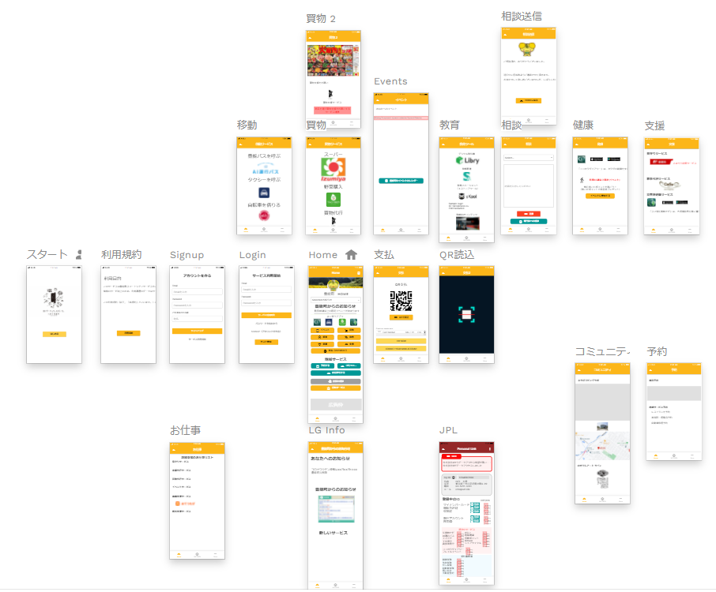
基本機能と遷移図
アプリ無いサービスはWEBへ
基本
・ユーザーの利用ログデータ保存
・クリック日時（履歴）
・JP-Link移植
・Personal-Linkへ
ログイン引き渡し
PLからAppのデータ提供Switch
・企業に利用履歴の共有
・カテゴリ毎アプリ配置
DeepLinkでAppCallかWebへ
・アプリ表示
各企業からのリクエスト加味
（商標が分かるなど）
・自治体からPush通知
Homeで表示し、Eventで確認
（イベント、健康診断、納税など）
・スケジュール
個人のスケジュール管理？
自治体イベントのスケジュール
（何か予約もさせるかは今後）
（・Click普及）
地元企業のアプリ・サービスも連携
ユニバーサルリンクやDeepLinkなどで他社AppをCall
dアカウント
ログインも検討
その他キャリアIDも検討
アンケート
ここに入れる
地域通貨やd払いなどと連携
QRで読込
個別Push通知
UIは誰でも使いやすい工夫
サービスカテゴリは
豊能町とも相談
（使えない機能はグレースケール）
Personal-LinkはWebサービス
JP-Linkでログインアカウント情報共有でログイン
Confidential OZ1
豊能町のRSSなど情報配信

Slide 25
住民アンケート
No | 企業 | カテゴリ | 質問内容 | 選択
 | CSPFC | 全体 | スマートシティで一番注力して欲しい支援サービスは？ | １．見守り ２．ヘルスケア/医療 ３．子育て ４．買物 ５．デジタル教育 ６．観光 ７．キャッシュレス ８．交通・移動 ９．環境整備 １０．行政手続き １１．防災 １２．地域交流
 | CSPFC | 全体 | スマートシティで次に注力して欲しい支援サービスは？ | １．見守り ２．ヘルスケア/医療 ３．子育て ４．買物 ５．デジタル教育 ６．観光 ７．キャッシュレス ８．交通・移動 ９．環境整備 １０．行政手続き １１．防災 １２．地域交流
 | CSPFC | 全体 | サービスを受ける上で使いたい装置はなんですか？ | １．電話 ２．スマートフォン ３．TV
 | CSPFC | 全体 | スマートシティサービスへの参加 | １．イベントがあれば参加したい ２．一緒に手伝いたい街づくりをしたい ３．特に無し
詳細は別途、住民アンケート表.xlsxにて

Slide 26
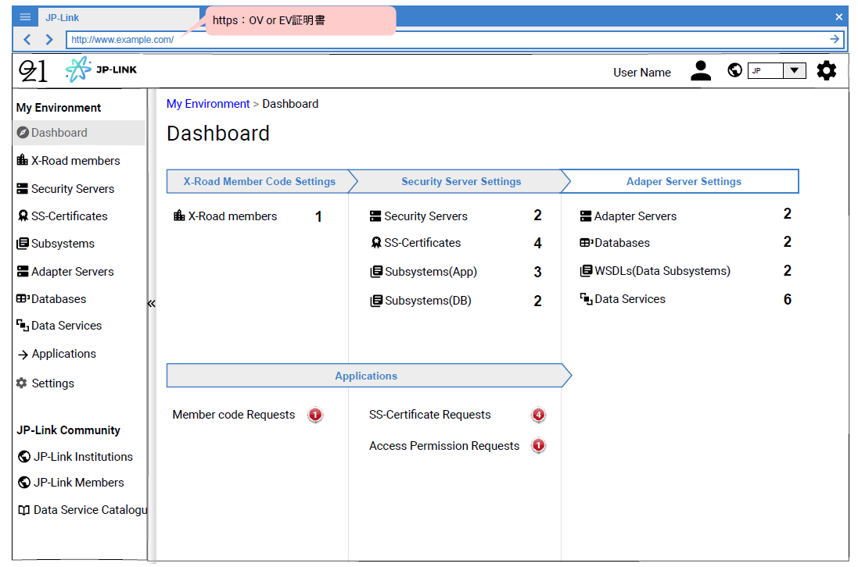
JP-Link利用イメージ（開発中画面）
JP-Link利用サイト概要
作業を各プロセスごとに
可視化し、何をすれば良いか
把握が簡単

Slide 27
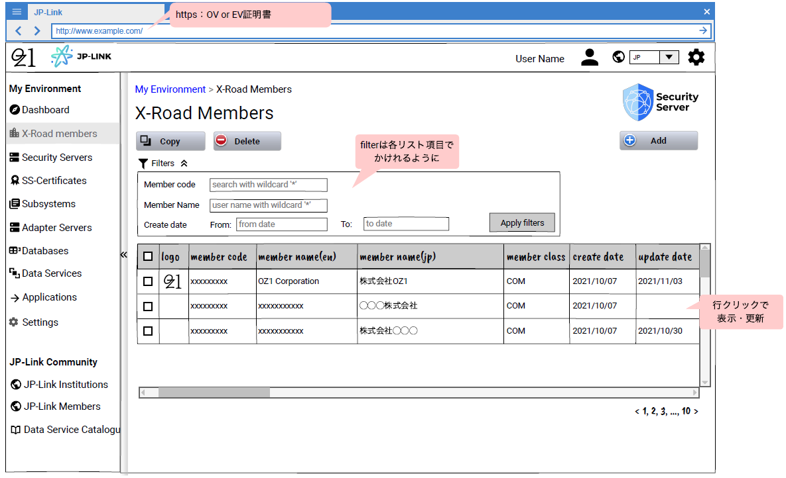
JP-Link利用イメージ（開発中画面）
法人間の接続
自動⇒企業が選べる状態に
＊データ連携を誰としたいか指定

